Slide 1


Писарев Григорий, ГД51
Новомосковск, 2026

Slide 2
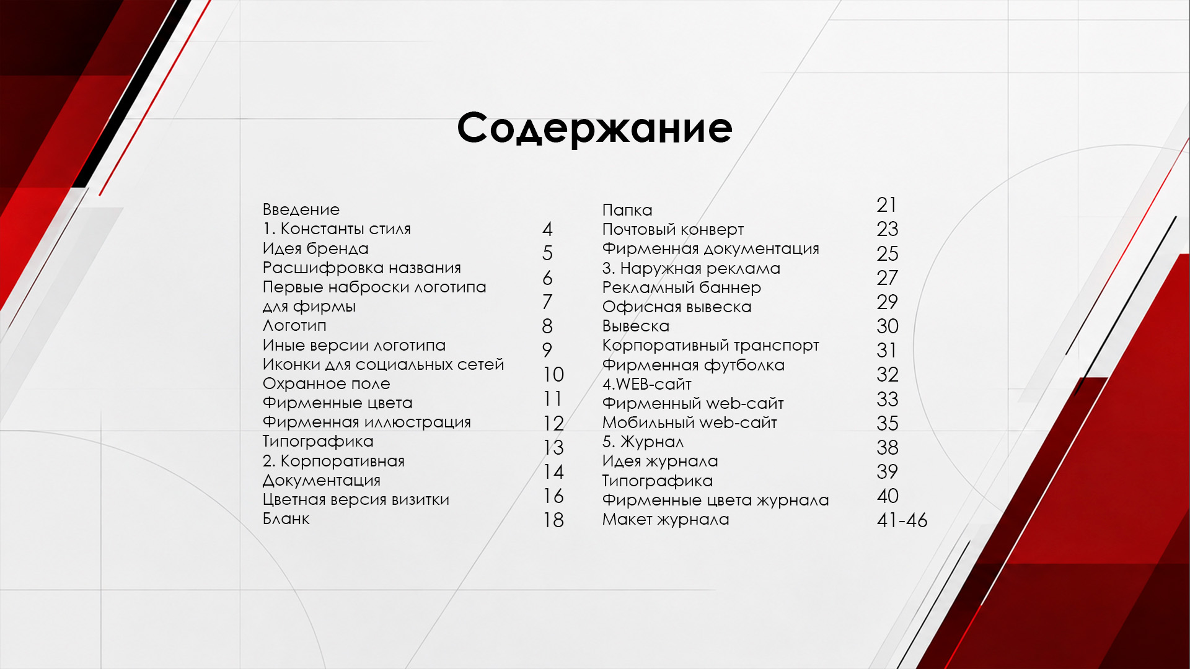
Писарев Григорий, ГД51
Новомосковск, 2026

Slide 3

Писарев Григорий, ГД51
Новомосковск, 2026

Slide 4

Писарев Григорий, ГД51
Новомосковск, 2026

Slide 5

Писарев Григорий, ГД51
Новомосковск, 2026

Slide 6

Писарев Григорий, ГД51
Новомосковск, 2026

Slide 7

Писарев Григорий, ГД51
Новомосковск, 2026

Slide 8

Писарев Григорий, ГД51
Новомосковск, 2026

Slide 9

Писарев Григорий, ГД51
Новомосковск, 2026

Slide 10

Писарев Григорий, ГД51
Новомосковск, 2026

Slide 11
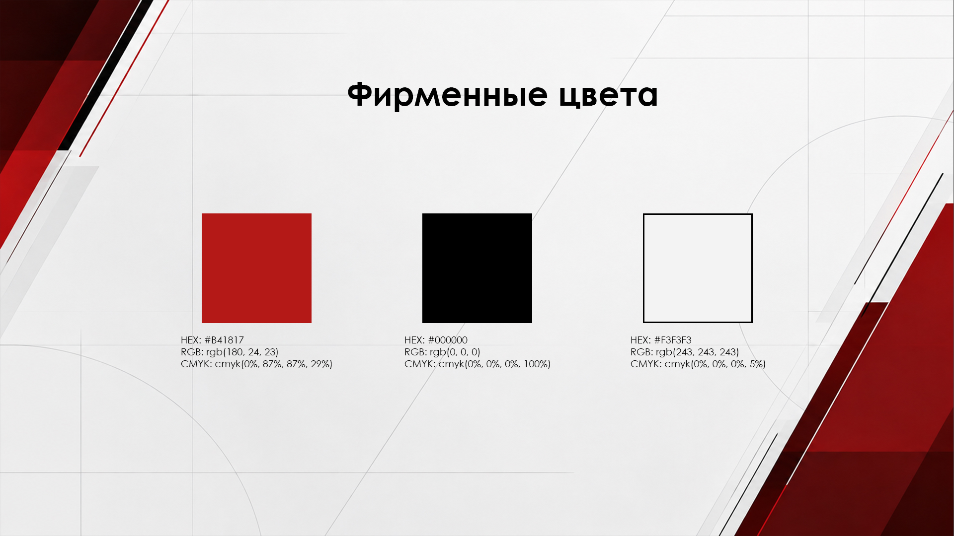
Писарев Григорий, ГД51
Новомосковск, 2026

Slide 12


Писарев Григорий, ГД51
Новомосковск, 2026
Фирменная иллюстрация
Фирменная иллюстрация используется в документации и фирменной продукции.

Slide 13
Писарев Григорий, ГД51
Новомосковск, 2026
Типографика
Century Gothic используется в качестве основной гарнитуры во всей фирменной продукции. Начертание меняется в зависимости от места применения.
АВТОСЕРВИС «ДРАЙВ»
Заголовок, bold, 30 pt
Диагностика · Техническое обслуживание · Ремонт
Основной текст, regular, 14 pt
ГРИГОРИЙ ПИСАРЕВ
Дополнительный текст, regular, 11 pt

Slide 14

Писарев Григорий, ГД51
Новомосковск, 2026

Slide 15



Писарев Григорий, ГД51
Новомосковск, 2026
Цветная версия визитки
Корпоративная визитная карточка организации представлена в двух вариантах исполнения: светлом и темном, соответствующих цветовой палитре корпоративного стиля.

Slide 16
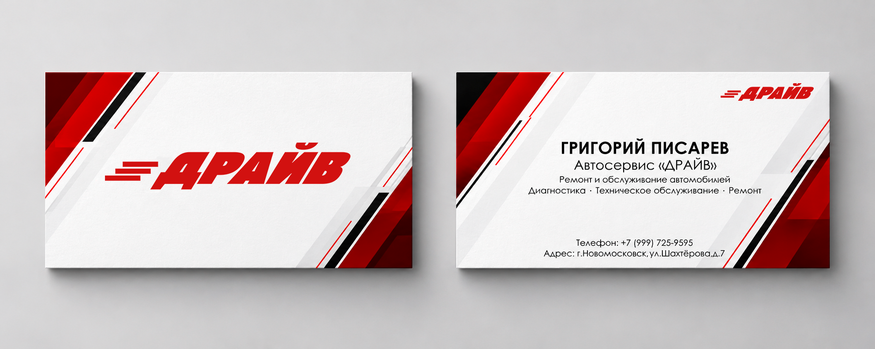
Писарев Григорий, ГД51
Новомосковск, 2026
Цветная версия визитки

Slide 17
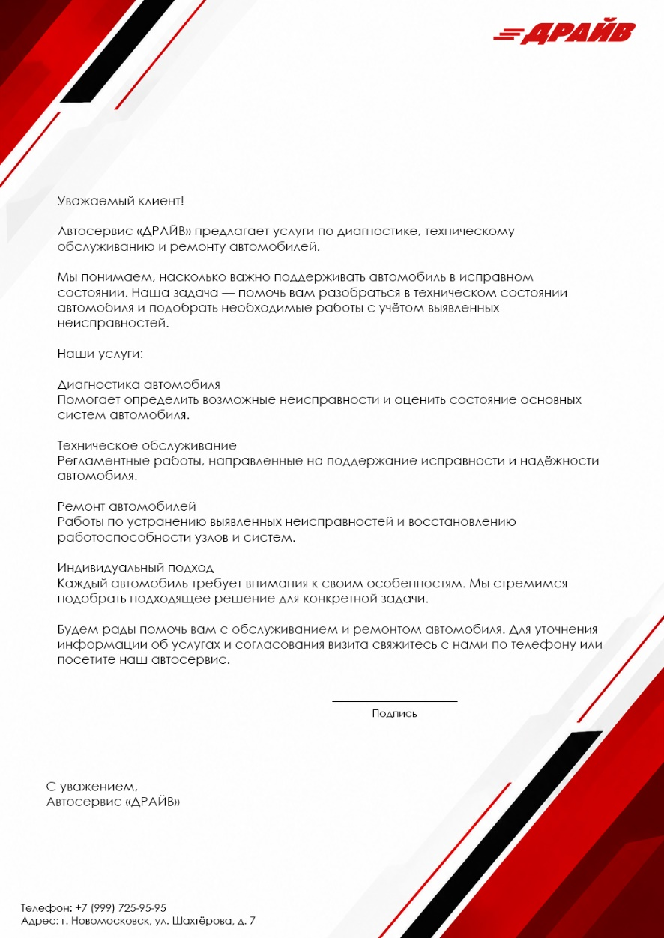
Писарев Григорий, ГД51
Новомосковск, 2026
Бланк
Фирменный бланк компании формата A4 с уникальным дизайном. Украшен фирменной графикой.

Slide 18


Писарев Григорий, ГД51
Новомосковск, 2026
Монохромная версия
визитки
Корпоративная визитная карточка представлена в двух вариантах исполнения: светлом и темном, соответствующих цветовой палитре корпоративного стиля.

Slide 19
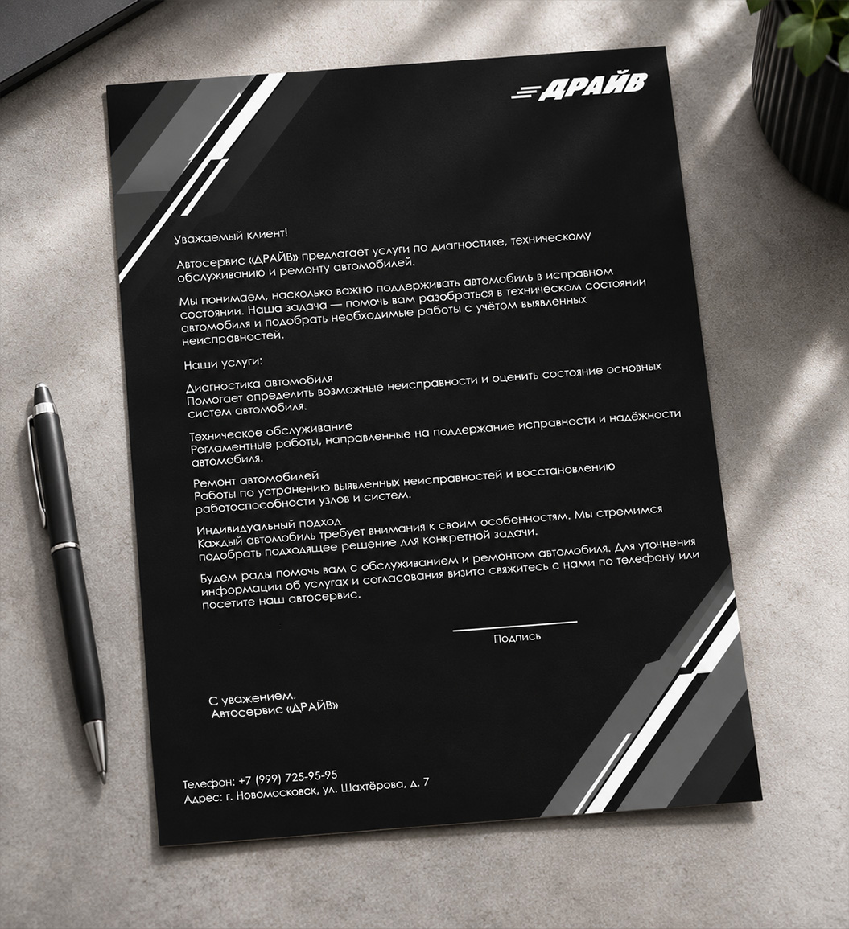
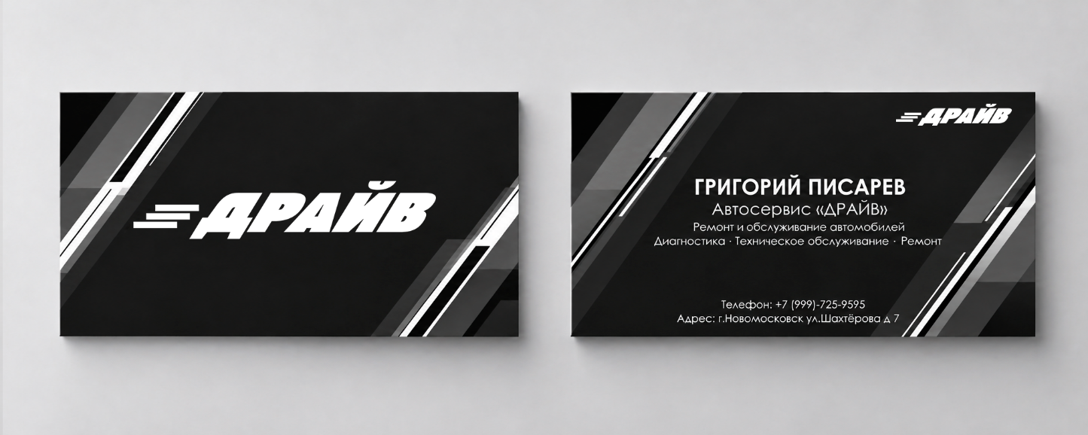
Писарев Григорий, ГД51
Бланк
Новомосковск, 2026

Slide 20
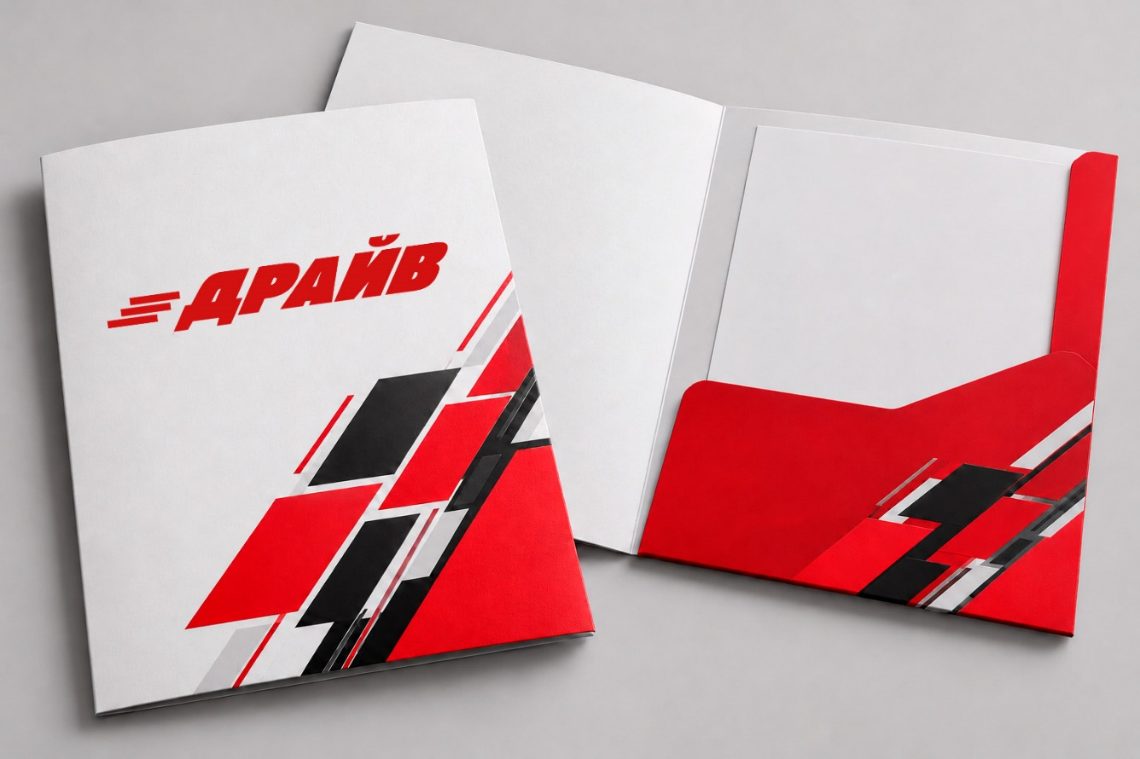
Писарев Григорий, ГД51
Новомосковск, 2026
Папка
Фирменная папка в корпоративной цветовой палитре с логотипом и иллюстрациями.

Slide 21
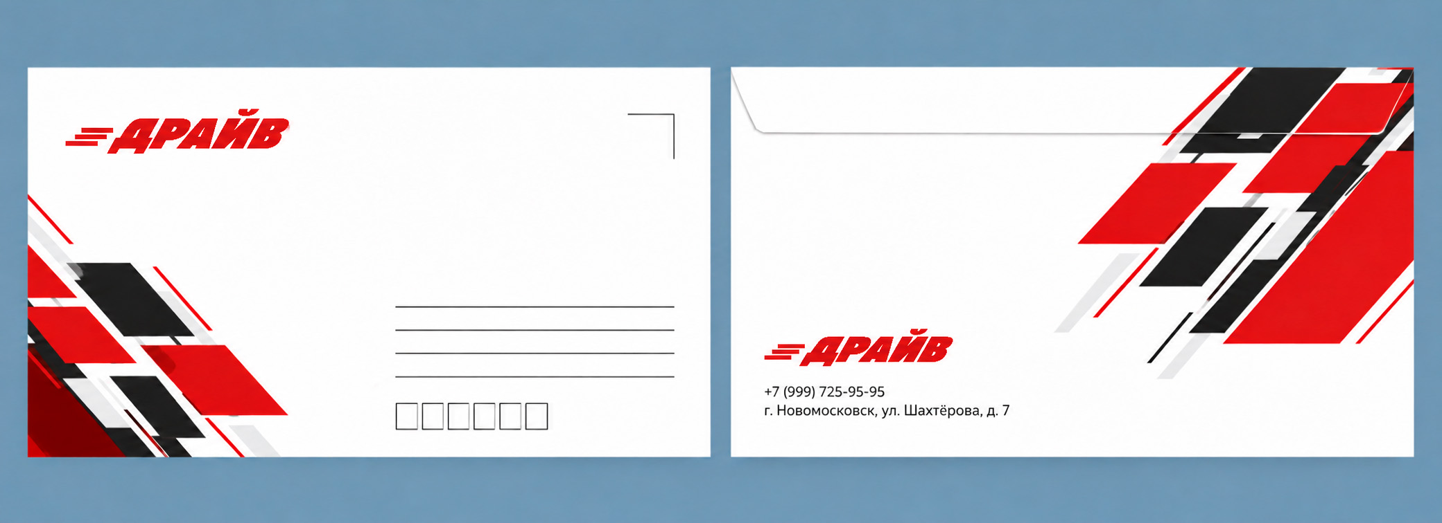
Писарев Григорий, ГД51
Новомосковск, 2026
Почтовый конверт
Конверт формата C5 (159 x 260 мм) предназначен для листа A4, сложенного пополам, и используется для деловой документации и рассылок

Slide 22
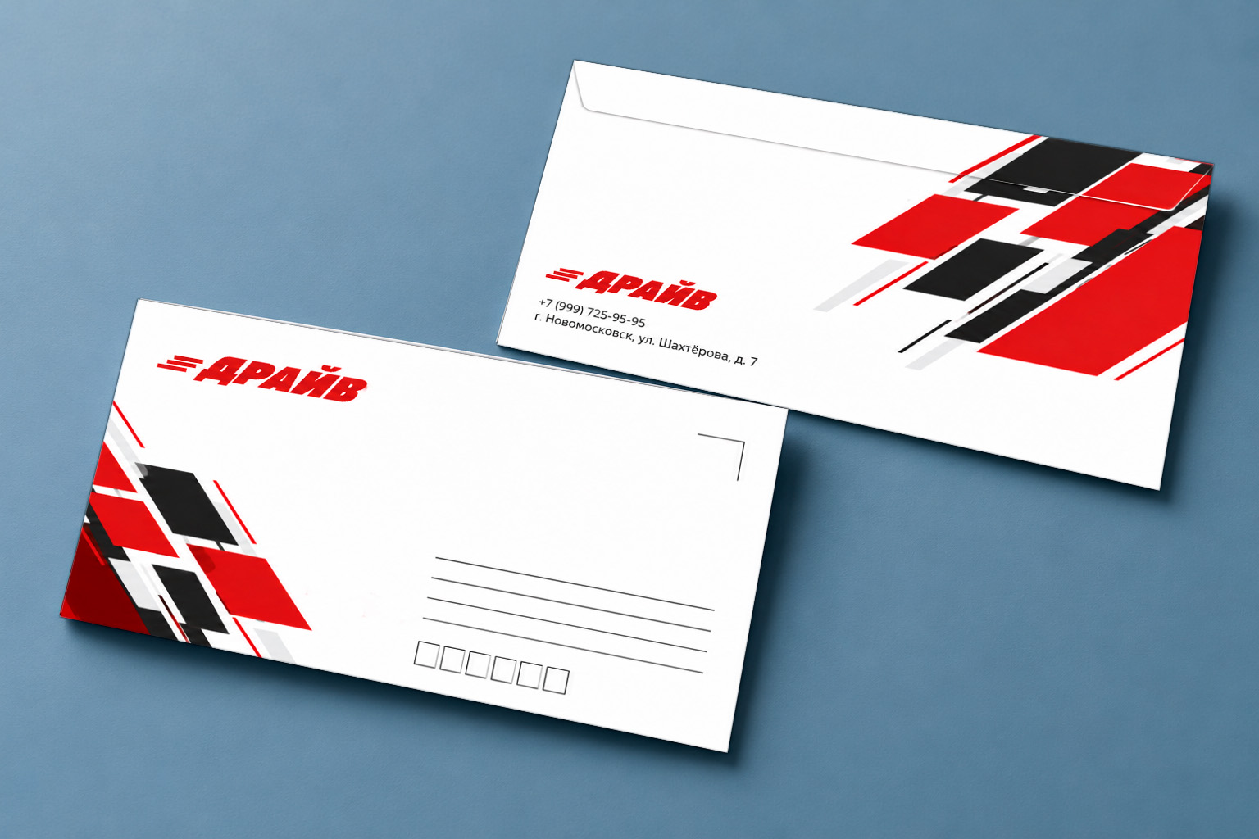
Писарев Григорий, ГД51
Новомосковск, 2026
Почтовый конверт

Slide 23
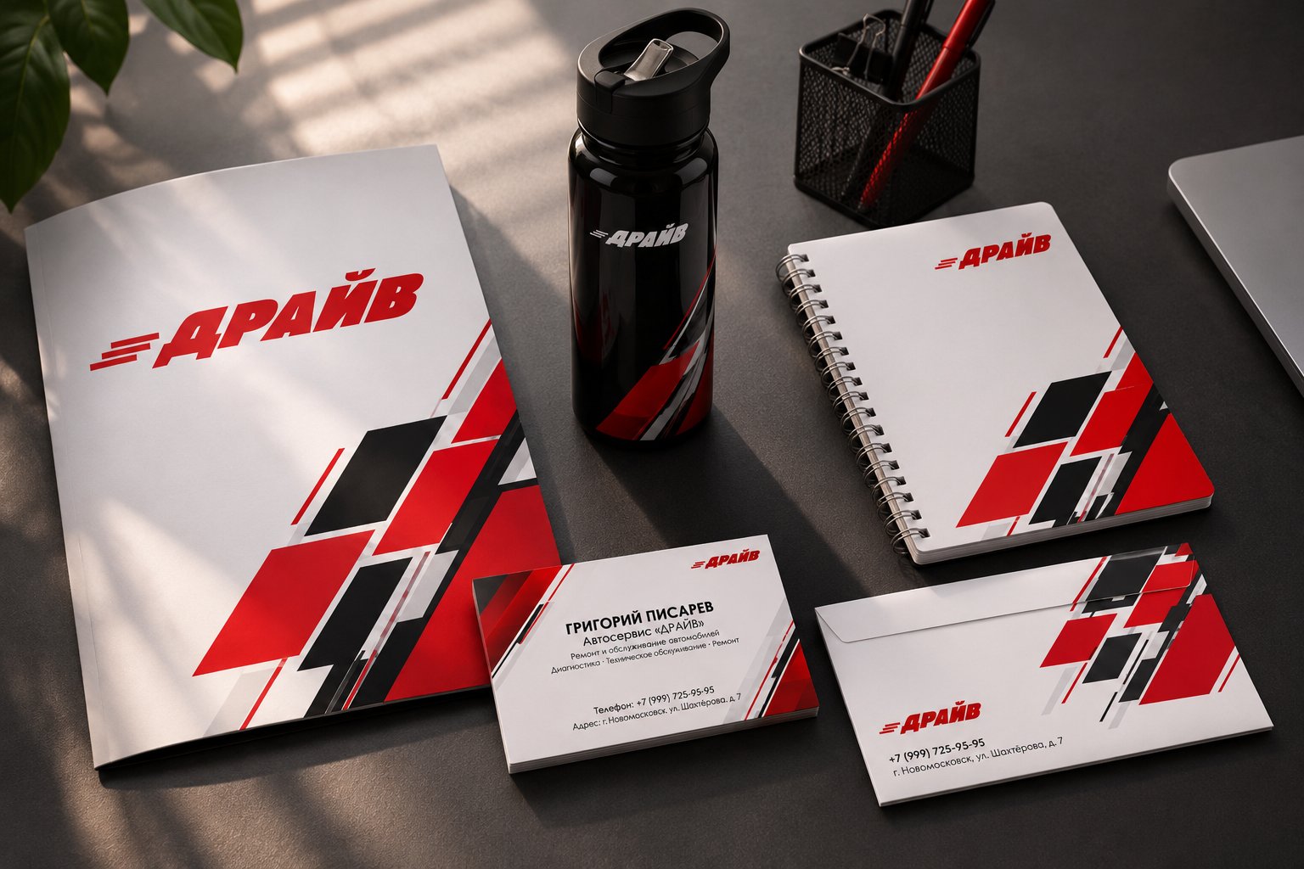
Писарев Григорий, ГД51
Новомосковск, 2026
Фирменная документация

Slide 24

Писарев Григорий, ГД51
Новомосковск, 2026
Наружная
реклама

Slide 25

Писарев Григорий, ГД51
Новомосковск, 2026
Баннер

Slide 26
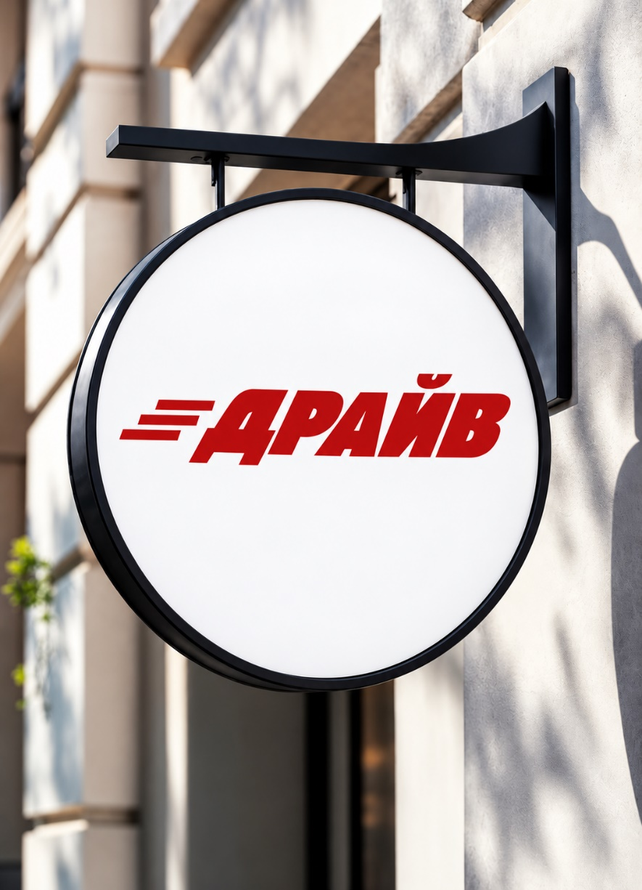
Писарев Григорий, ГД51
Новомосковск, 2026
Офисная вывеска

Slide 27

Писарев Григорий, ГД51
Новомосковск, 2026
Корпоративный транспорт

Slide 28
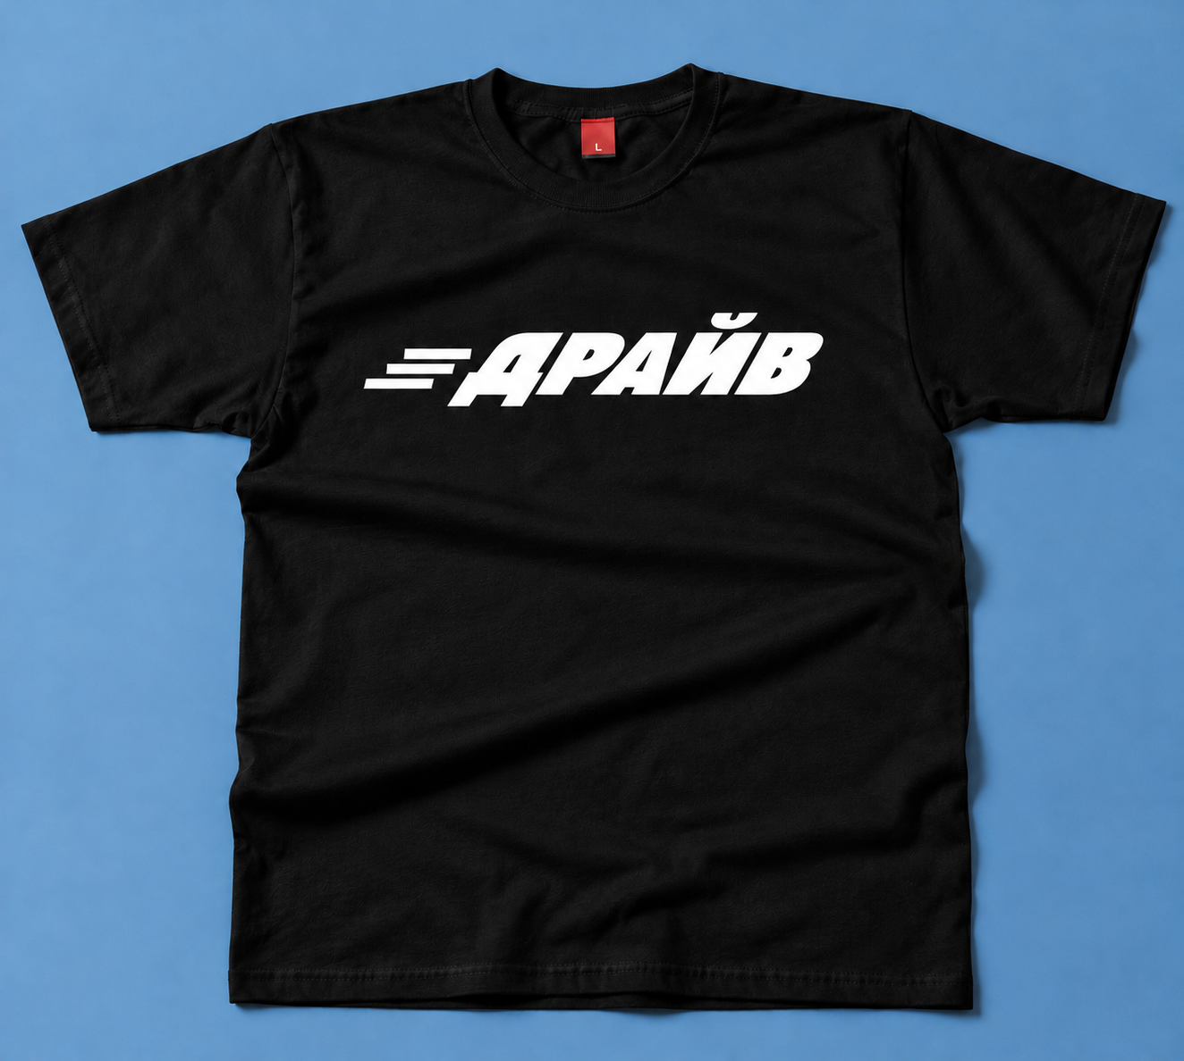
Писарев Григорий, ГД51
Новомосковск, 2026
Фирменная футболка

Slide 29
Писарев Григорий, ГД51
Новомосковск, 2026
WEB-сайт

Slide 30
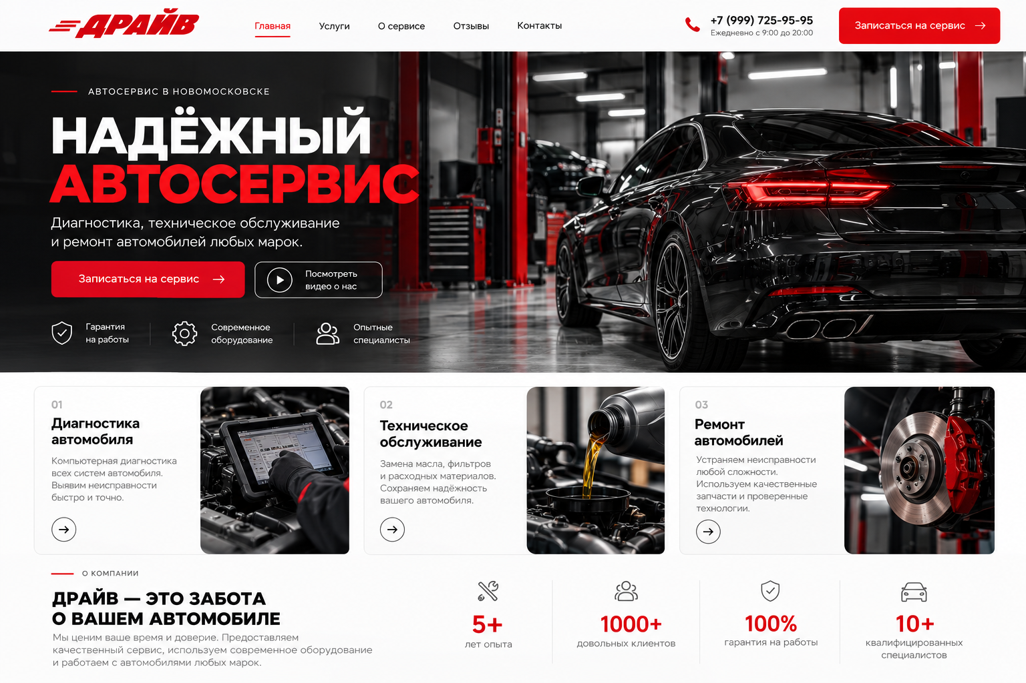
Писарев Григорий, ГД51
Новомосковск, 2026
Фирменный web-сайт
Официальный веб-ресурс
компании разработан в строгом
соответствии с корпоративным
стилем и цветовой палитрой.

Slide 31
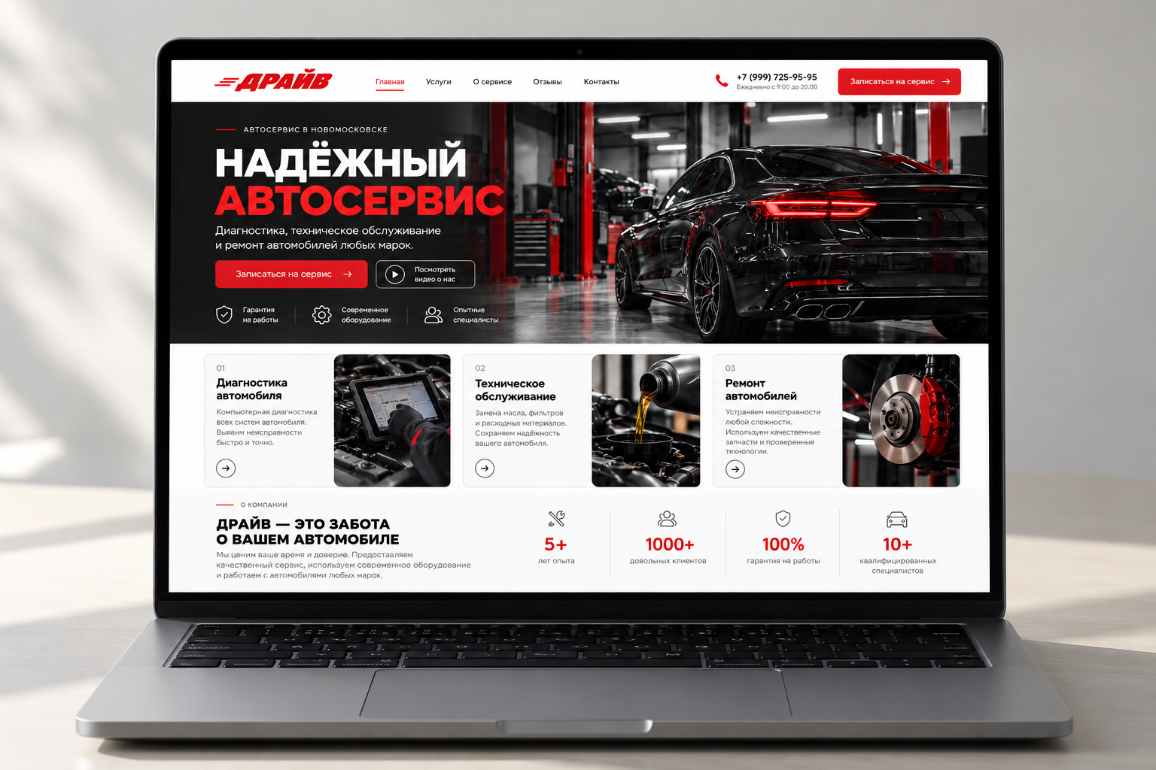
Писарев Григорий, ГД51
Новомосковск, 2026
Фирменный web-сайт

Slide 32
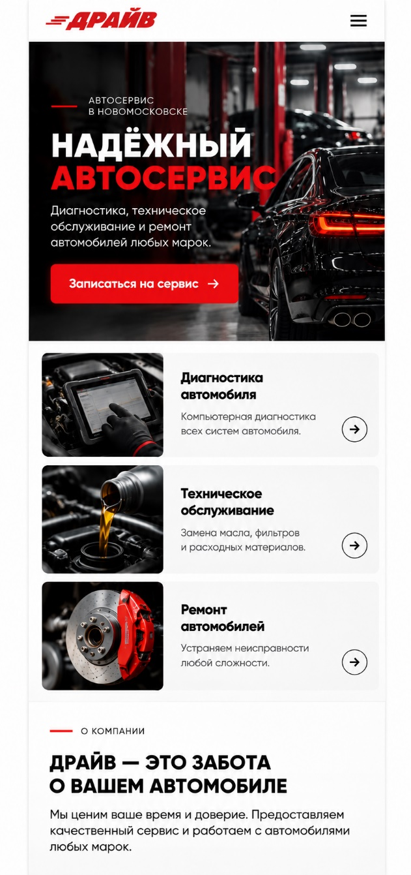
Писарев Григорий, ГД51
Новомосковск, 2026
Мобильный web-сайт
Мобильная версия веб-ресурса компании разработана в строгом соответствии с корпоративным стилем и цветовой палитрой.

Slide 33
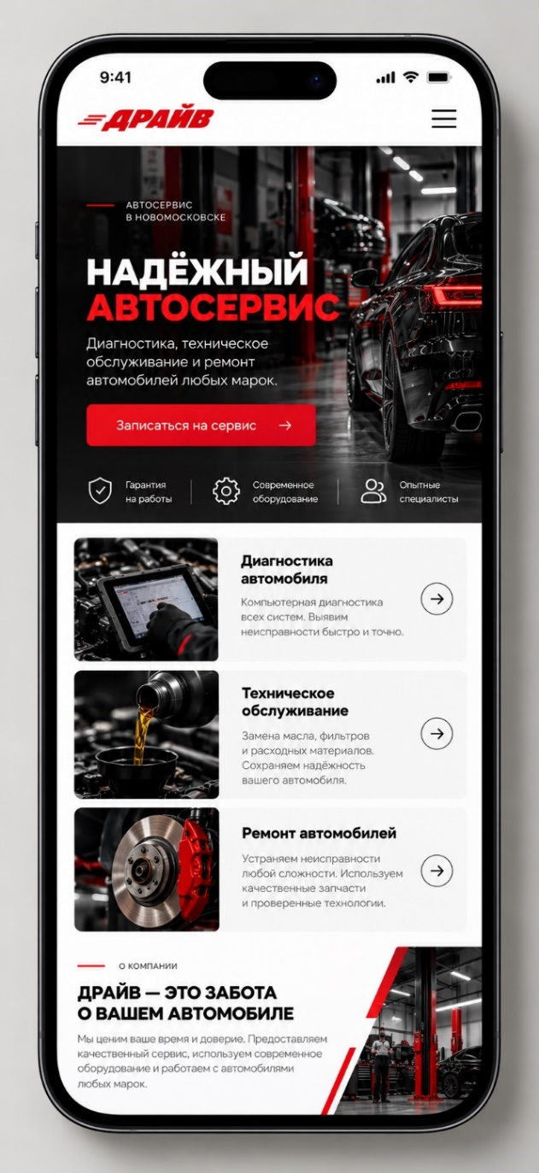
Писарев Григорий, ГД51
Новомосковск, 2026
Мобильный web-сайт

Slide 34
Писарев Григорий, ГД51
Новомосковск, 2026
Журнал

Slide 35
Писарев Григорий, ГД51
Новомосковск, 2026
Идея журнала
Журнал «Автомобиль» представляет собой визуально-информационное издание, посвящённое автомобильному дизайну, технологиям и культуре. В центре внимания — эстетика форм, особенности интерьера, история культовых моделей и развитие автомобилей будущего. Через фотографии, анализ дизайнерских решений и знакомство с легендарными автомобилями издание раскрывает связь инженерии, функциональности и эмоций.
Цель журнала — познакомить читателей с автомобильным дизайном, показать, как форма, материалы и технологии влияют на восприятие автомобиля. Издание стремится расширить представление об автомобиле не только как о средстве передвижения, но и как об объекте дизайна, части культуры и способе самовыражения.

Slide 36
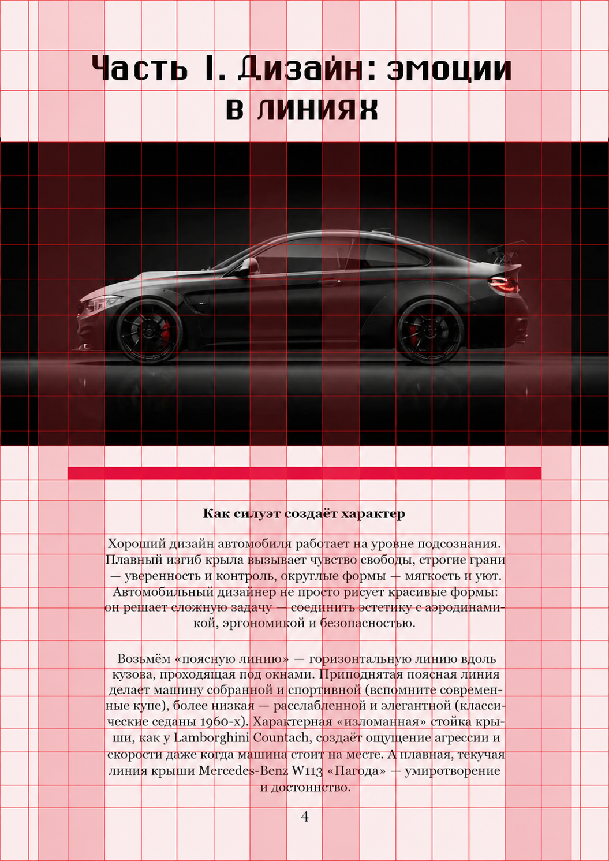
Писарев Григорий, ГД51
Новомосковск, 2026
Макет сетки
Сетка базовой линии 12 пунктов
Формат (обрезной) 210x297 мм
Поля:
Верхнее поле 23,5 мм
Нижнее поле 21,5 мм
Внешнее поле 14,5 мм
Корешковое поле 12,5 мм
Число колонок 12
Межколонник 6 мм

Slide 37
Писарев Григорий, ГД51
Новомосковск, 2026
Фирменный шрифт журнала
В качестве основной гарнитуры для журнала используются фирменные шрифты Minion Pro и ChicagoFLF.
АВТОСЕРВИС «ДРАЙВ»
Заголовок, bold, 30 pt
Диагностика · Техническое обслуживание · Ремонт
Основной текст, regular, 13 pt

Slide 38
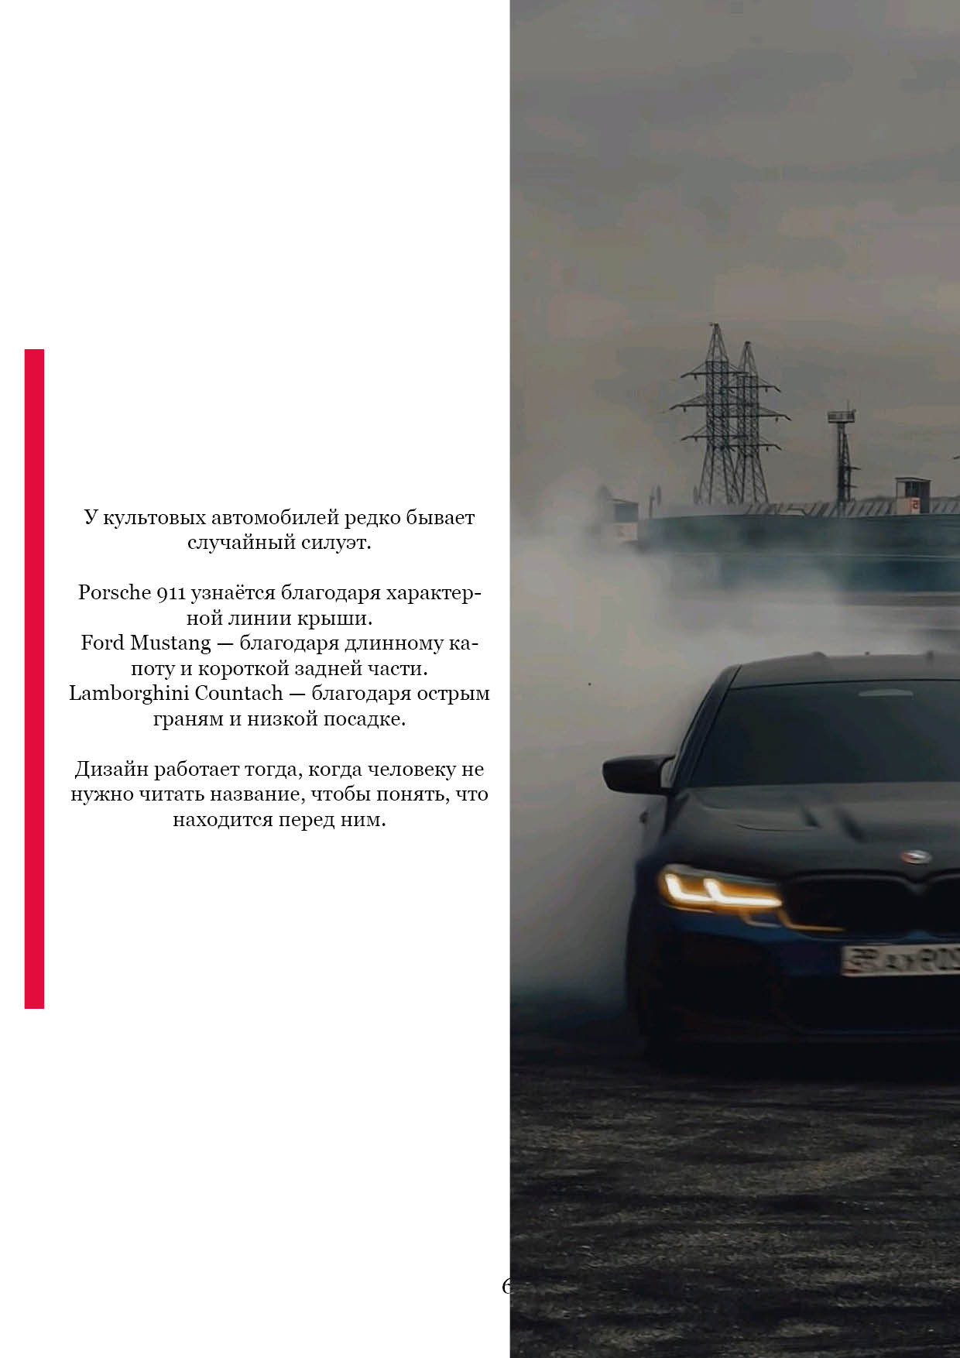
Писарев Григорий, ГД51
Новомосковск, 2026
Фирменная палитра журнала
Цветовая палитра журнала построена на сочетании красного, чёрного и белого цветов. Контрастные оттенки подчёркивают динамику автомобильной тематики, гармонично сочетаются с фотографиями и формируют целостное визуальное восприятие издания.Красный цвет используется для акцентов и графических элементов, чёрный подчёркивает выразительность изображений, а белый создаёт визуальный баланс и обеспечивает хорошую читаемость текста.

Slide 39
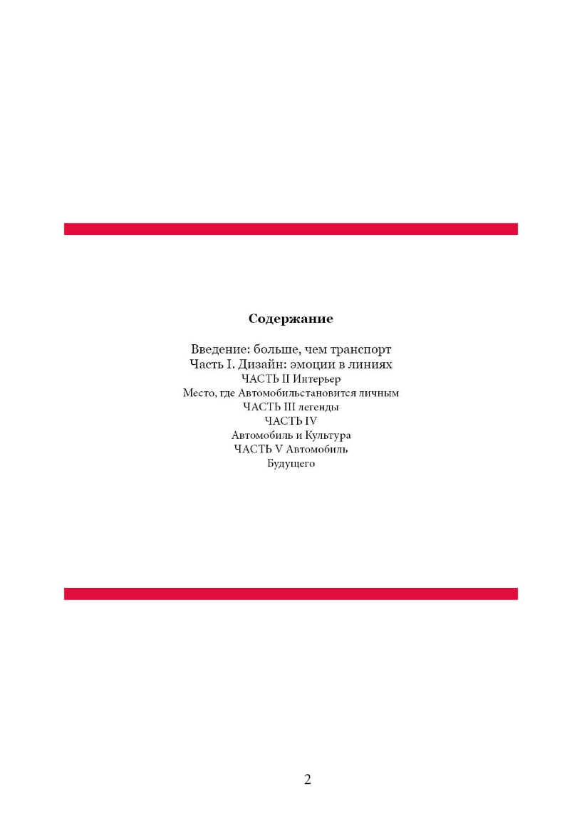
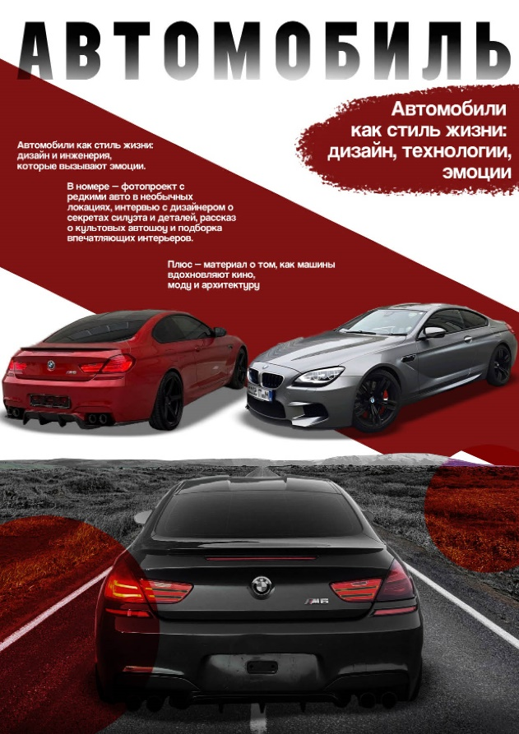

Писарев Григорий, ГД51
Новомосковск, 2026
Обложка и примеры верстки

Slide 40
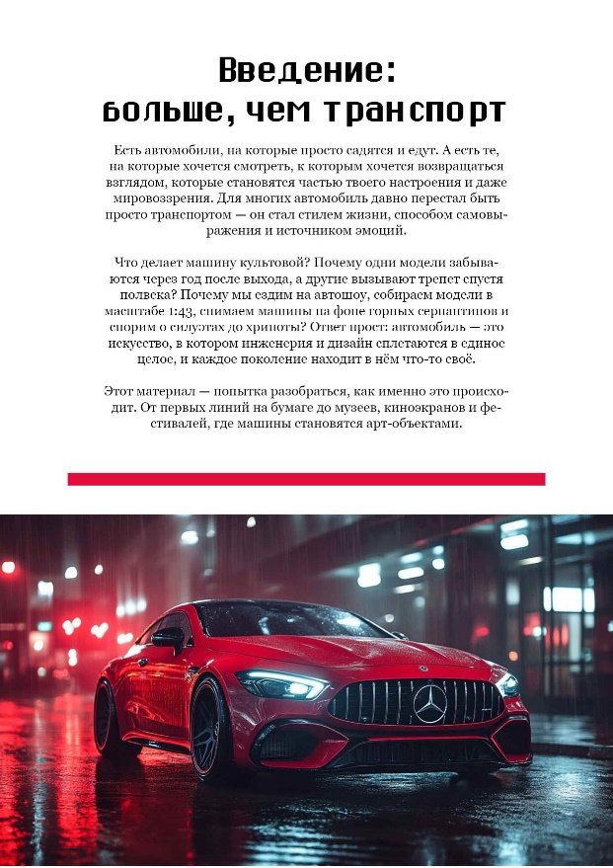
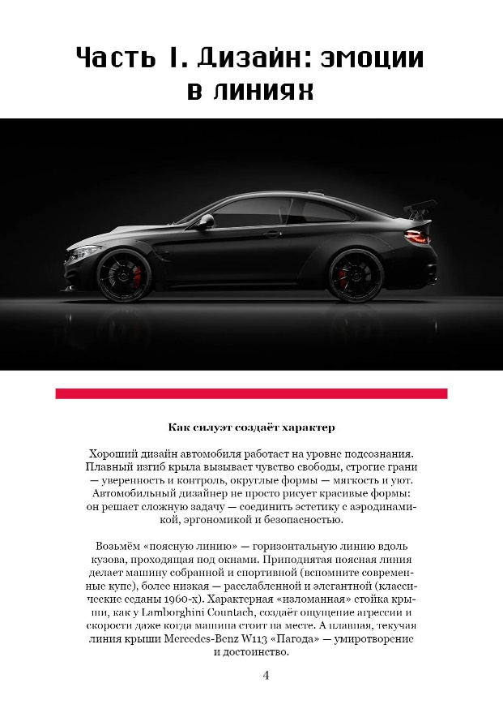
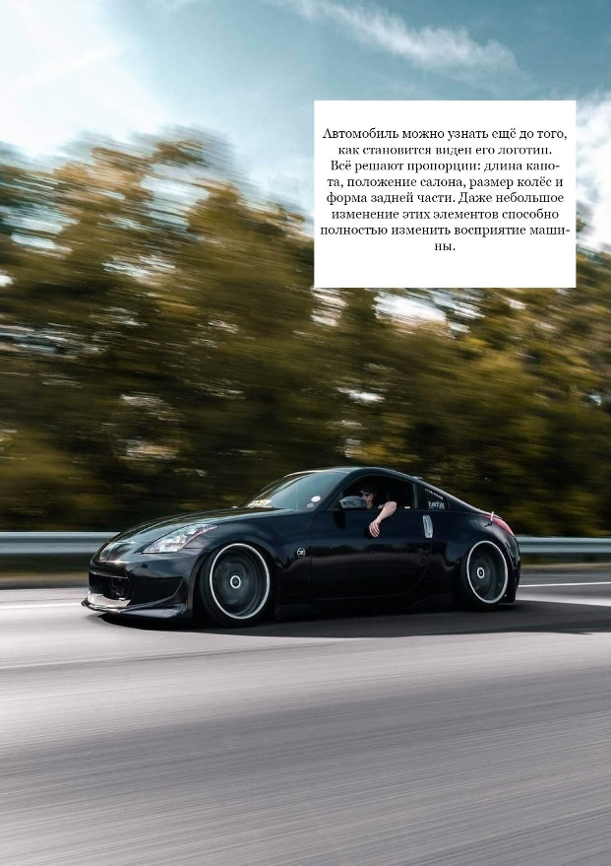
Писарев Григорий, ГД51
Новомосковск, 2026
Обложка и примеры верстки

Slide 41
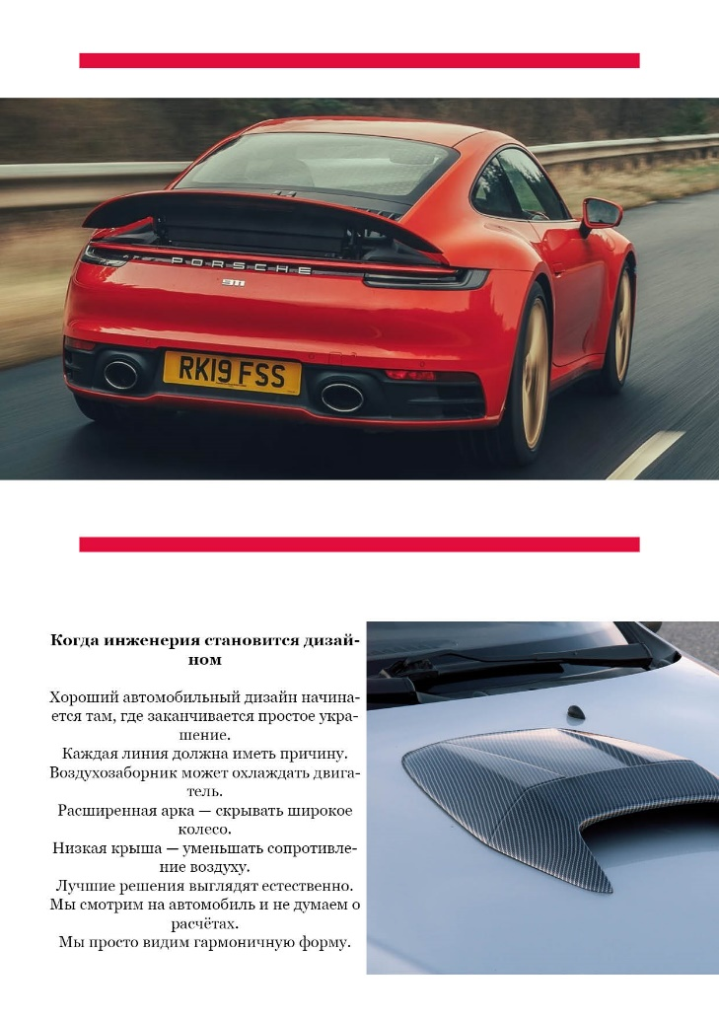
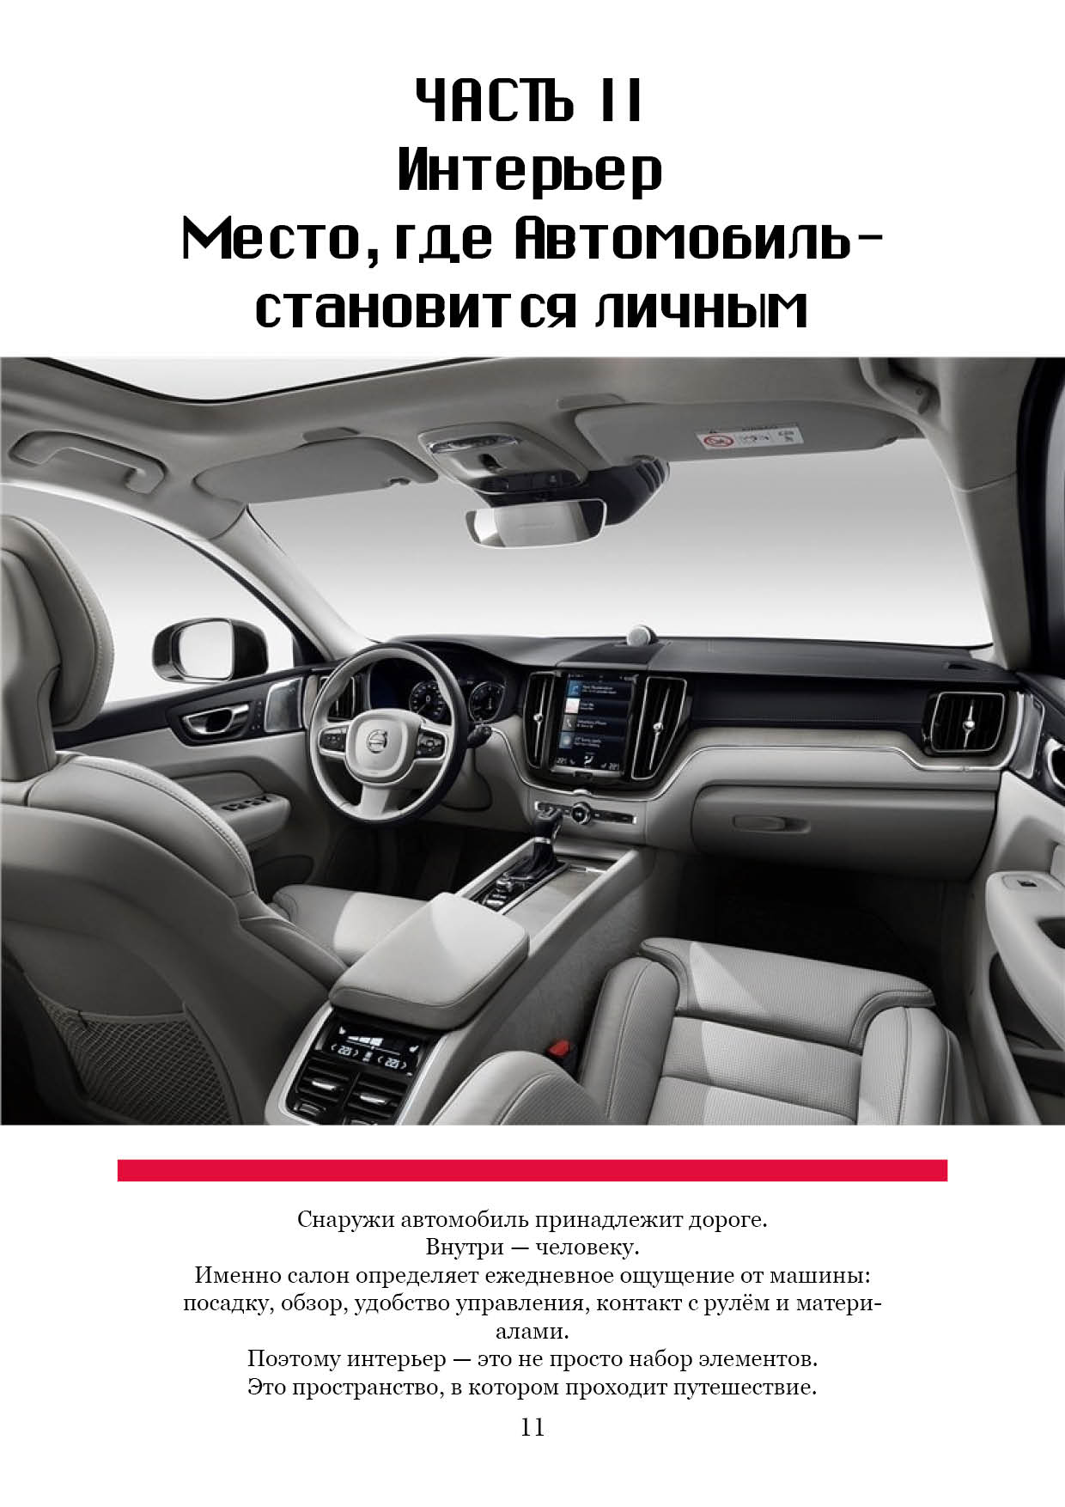
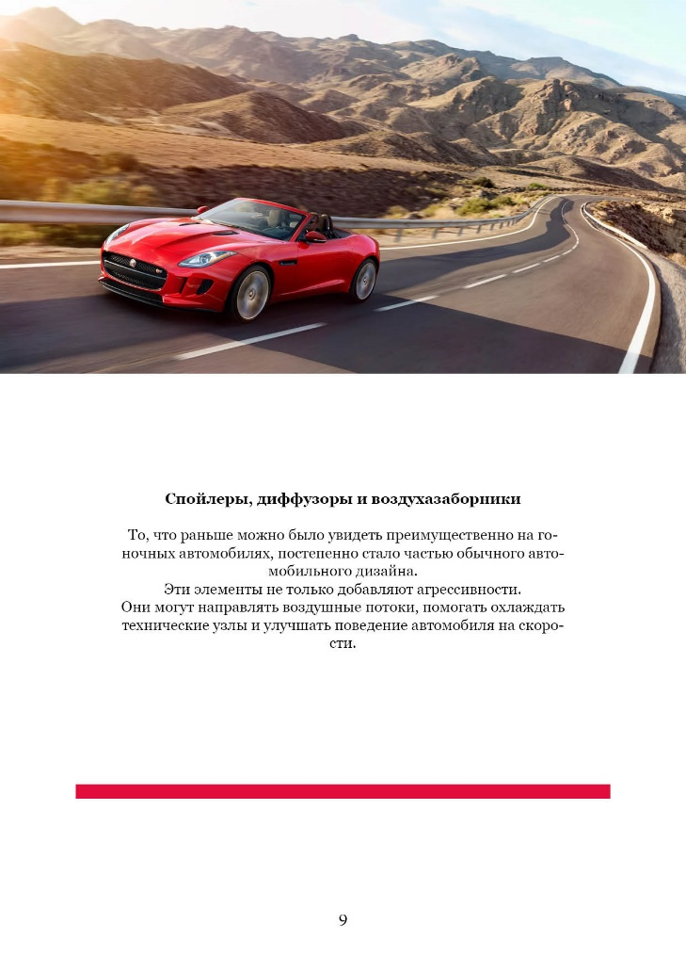
Писарев Григорий, ГД51
Новомосковск, 2026
Обложка и примеры верстки

Slide 42
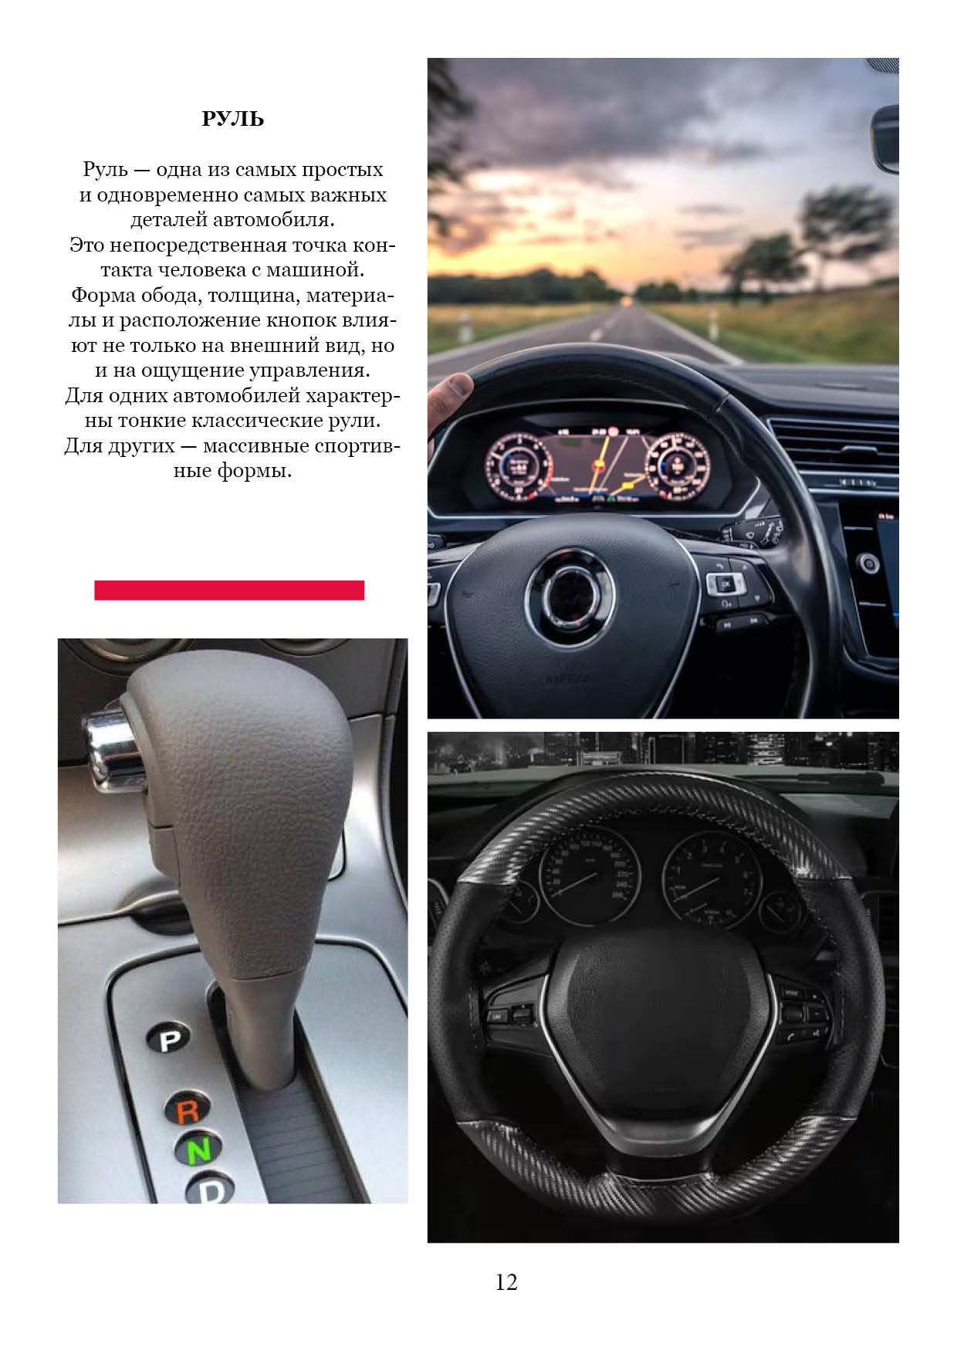
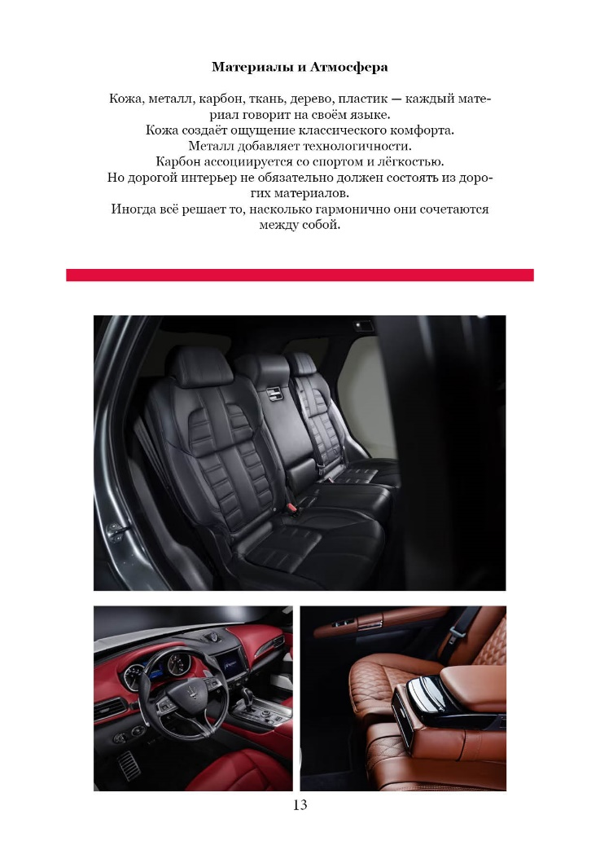
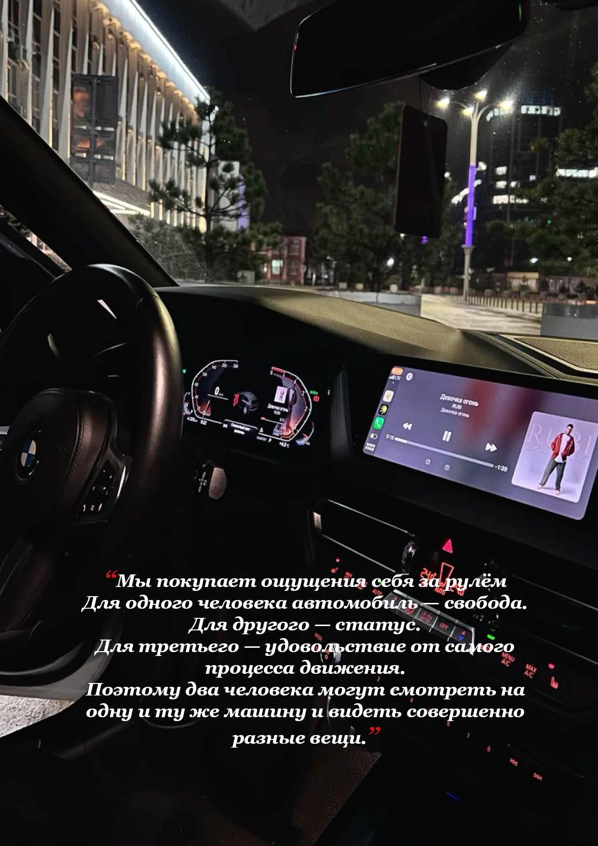
Писарев Григорий, ГД511
Новомосковск, 2026
Обложка и примеры верстки

Slide 43


Писарев Григорий, ГД51
Новомосковск, 2026
Контакты:
tabex12@yandex.ru
Спасибо за внимание!
Графический дизайнер — Писарев Григорий
Студент группы ГД51
Специальность: «Графический дизайн»
Преподаватель — Анисов Роман
Дипломный проект по разработке фирменного стиля
и многостраничного автомобильного журнала «ДРАЙВ».
Новомосковск, 2026

